Slide 1
MATEMATIKA
2 - SINF

Slide 2
Mavzu: 100 ichida sonlarni xonadan
o‘tib ayirish usullari (takrorlash)

Slide 3
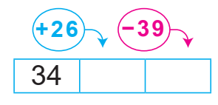
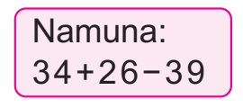
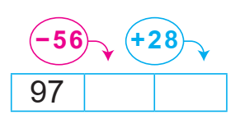
Mustaqil topshiriq (44 bet) Ifoda tuzing, qiymatini toping
60
21
97-56+28
41
69

Slide 4
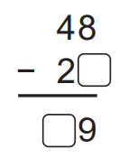
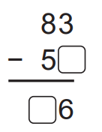
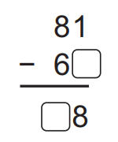
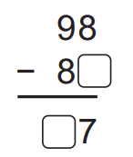
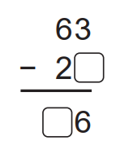
1 - topshiriq. Yashirilgan sonlarni topamiz.
4
5
4
10
5
9
7
4
9
2
1
1
3
7
1
3
1

Slide 5
2 - topshiriq. 1) Ketma – ketlik asosida to‘ldiramiz
50
30
48
46
28
26
16
36
20
18
40
38
54-52=2

Slide 6
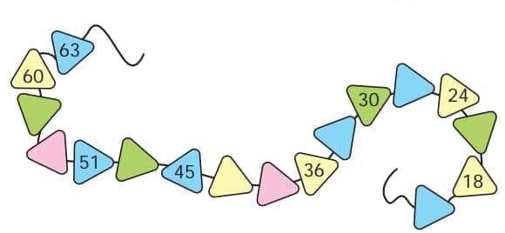
2) Ketma – ketlik asosida to‘ldiramiz
27
57
33
21
54
48
42
39
15
63-60=3

Slide 7
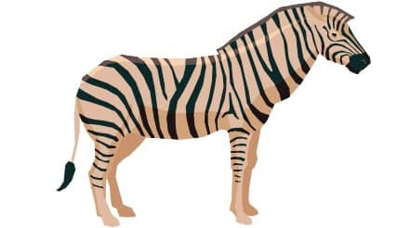
3 - topshiriq. Jami hayvonlar nechta?
Yechish:
23 ta
23+18=
41
? ta
41+23=
64
?
18 ta
ko‘p
Javob:
Jami hayvonlar 64 ta

Slide 8
Dam olish daqiqasi
30
80
20
90
40
70
10
100
50
60

Slide 9
4 – topshiriq. Ayirmasi 30 va 40 ga teng bo‘lgan kamida 4 ta ifoda tuzamiz
60
30
43
3
45
15
52
12

Slide 10
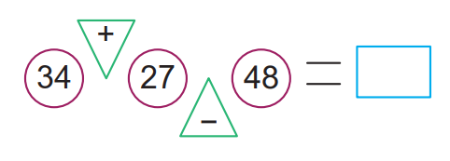
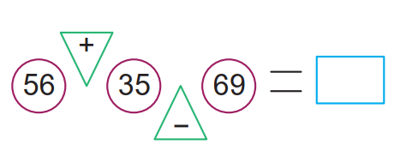
5 – topshiriq.
Mustaqil topshiriq. (45 – bet)

